Slide 1

Виртуальная экскурсия
Металлы
Выполните задание - 4

Slide 2
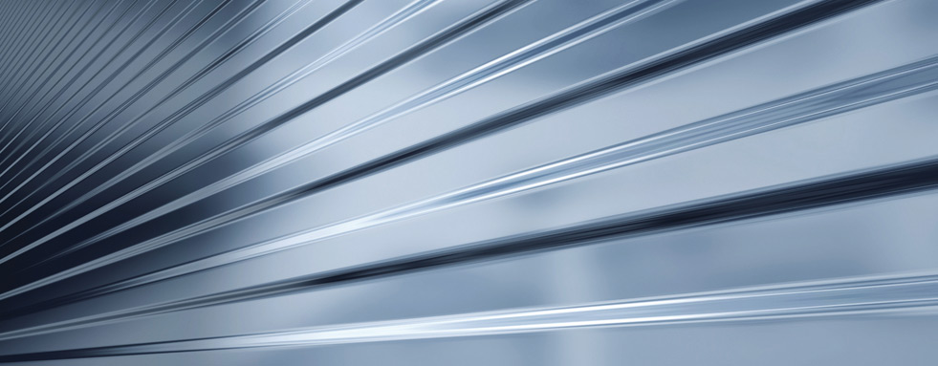
Металлы — один из самых распространённых материалов, используемых цивилизацией на протяжении практически всей ее истории.

Slide 3




1.Пластичность 2.Твёрдость
3.Блеск
Физические
свойства
металлов
6.Тепло- и электро 5.Плотность 4.Т⁰ С плавления проводность и кипения

Slide 4
Пластичность, ковкость -
это способность металлов изменять форму при ударе, прокатываться в тонкие листы и вытягиваться в проволоку.
Au Ag Cu Sn Pb Zn Fe
Уменьшение пластичности

Slide 5
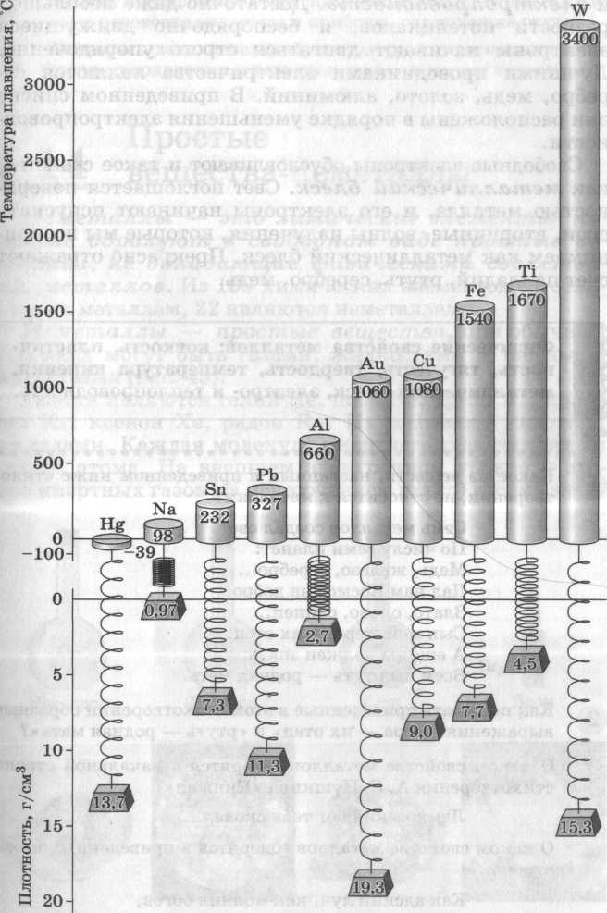
Температуры плавления легкоплавкие < 1000 < тугоплавкие

Slide 6
Твёрдость
Металлы
Мягкие Твёрдые
щелочные металлы хром
свинец (царапает стекло)
титан, молибден

Slide 7
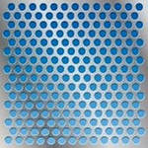
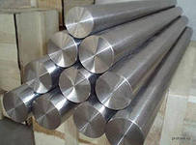
Самый прочный металл
Само понятие "металл" ассоциируется у большинства людей с твердостью, прочностью и долговечностью, однако какой же металл из множества представленных в природе и полученных человеком является самым прочным?
Титан
47, 867
Тi
Ответом на этот вопрос является полученный впервые в 1875 году русским ученым Кирилловым Д.К.: легкий серебристо-белый металл под названием титан.

Slide 8
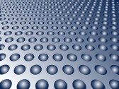
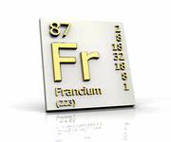

Самый активный металл
О некоторых элементах периодической системы Менделеева даже не специалисты могут кое-что рассказать, а есть такие, о которых и химики знают очень мало. К числу вторых относится элемент № 87 – франций.
Ещё в 1870 году Д.И. Менделеев предполагал возможность
существования элемента № 87 и называл его экацезием.
Все его попытки обнаружить экацезий в природе
закончились неудачами.
Долгое время франций оставался неуловимым для учёных.
И лишь в 1939 году французской исследовательницей
Маргаритой Пере был официально открыт этот элемент.
В честь своей родины М. Пере назвала открытый элемент
францием.
Франций самый активный металл.

Slide 9

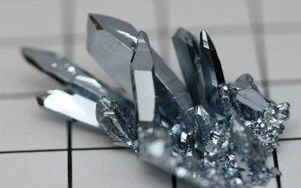
Самый дорогой металл
Самым дорогим металлом в мире является Калифорний (Cf). В этом Вам поможет убедиться Книга рекордов Гиннесса. Калифорний искусственно получили 1950 году в Калифорнийском Университете в Беркли – отсюда и название.
Калифорний извлекают из продуктов длительного облучения плутония нейтронами в ядерном реакторе. Стоить ли говорить что этот металл поистине редкий: мировое производство калифорния-252 составляет всего несколько десятков миллиграммов в год.
Стоимость: 6 500 000 $ за 1 грамм

Slide 10
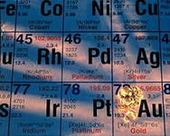
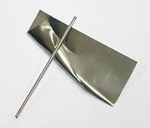
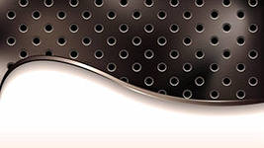
Самый пластичный металл
Пластичность - способность изменять форму при ударе, вытягиваться в проволоку, прокатываться в тонкие листы.
Золото самый пластичный металл: из 1 г можно вытянуть до 2 км проволоки, а из образца металла размером со спичечную головку – прокатать лист площадью 50 м2.

Slide 11
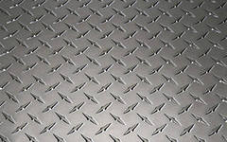
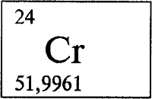
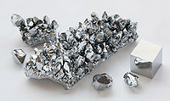
Самый твердый металл
Твёрдость металлов - это сопротивление металлов вдавливанию.
Самый твердый металл – хром (режет стекло).

Slide 12
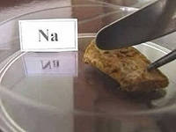
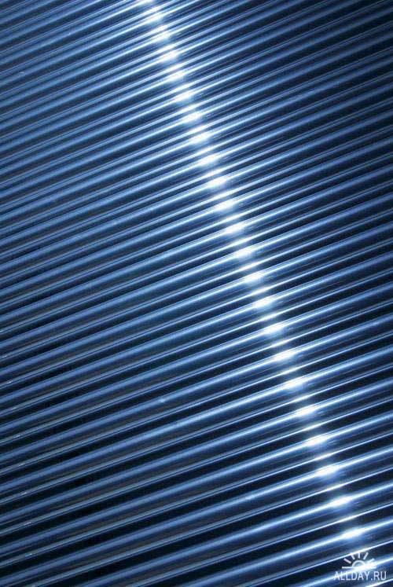
Самый мягкий металл
Самые мягкие – щелочные металлы – калий, натрий, рубидий и цезий – режутся ножом.

Slide 13
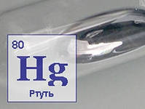
Самый жидкий металл
Единственным металлом, который может сохранять жидкое состояние при комнатной температуре является ртуть.
Ртуть также является и самым легкоплавким металлом (tпл. = -39⁰C).

Slide 14
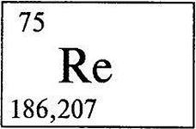
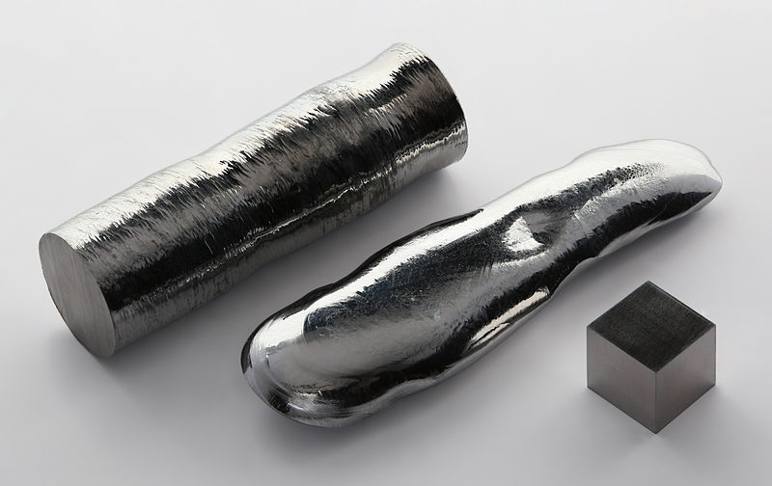
Самый редкий металл
Многие металлы, имеющие названия «редкоземельных элементов», «редких металлов» не такие уж и редкие. Содержание таких металлов в земной коре примерно такое же, что и большинства широко известных металлов, а порой даже и превосходит их. Для сравнения, такие редкие элементы как церий, литий, скандий, иттрий, галлий содержатся в недрах земной коры в тех же количествах что и хром, никель, свинец, цинк и медь. А рубидий, цирконий, стронций даже превосходят их по содержанию.
По-настоящему, одним из самых редких металлов в мире можно назвать Рений (Rhenium). Человеком, открывшим рений можно уверенно считать Д. И. Менделеева. В 1870 году он предсказал, что будет обнаружено соединение, атомный вес которого 180.
В течении многих последующих лет различные учённые мужи объявляли что у них получилось привести в жизнь предсказания Менделеева. Но эти победные возгласы оказывались блефом. И только немецким ученным Вальтеру и Иде Ноддак в 1925 году удалось открыть тот самый редкий устойчивый металл в мире. Его назвали рением в честь самой большой в Германии реки Рейн.

Slide 15
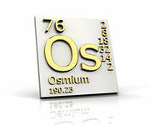
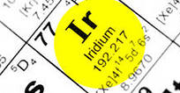
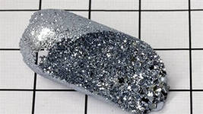
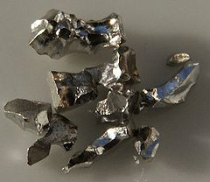
Самый тяжелый металл
Споры о том, какой из двух элементов таблицы Менделеева является более тяжелым, до сих пор не стихают. За это право состязаются два самых тяжелых элемента таблицы - Осмий (76) и Иридий (77).
Плотность обоих элементов приблизительно равна 22,6 г/см³.

